Slide 1
SON
Elio Campitelli

Slide 2
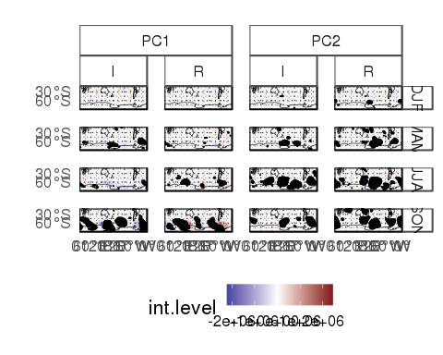
vt

Slide 3
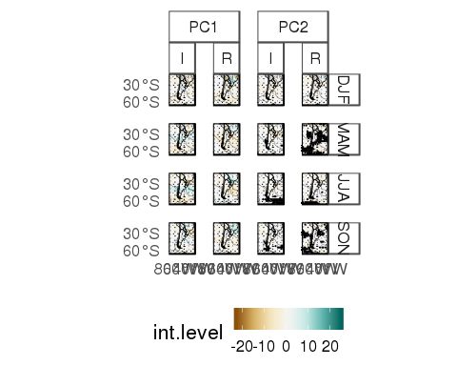

Slide 4
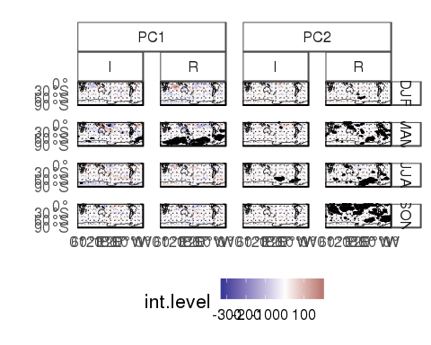

Slide 5
